Slide 1
GOD OPENT VOORGOED DE TOEKOMST
PASEN 2023
(7)

Slide 4
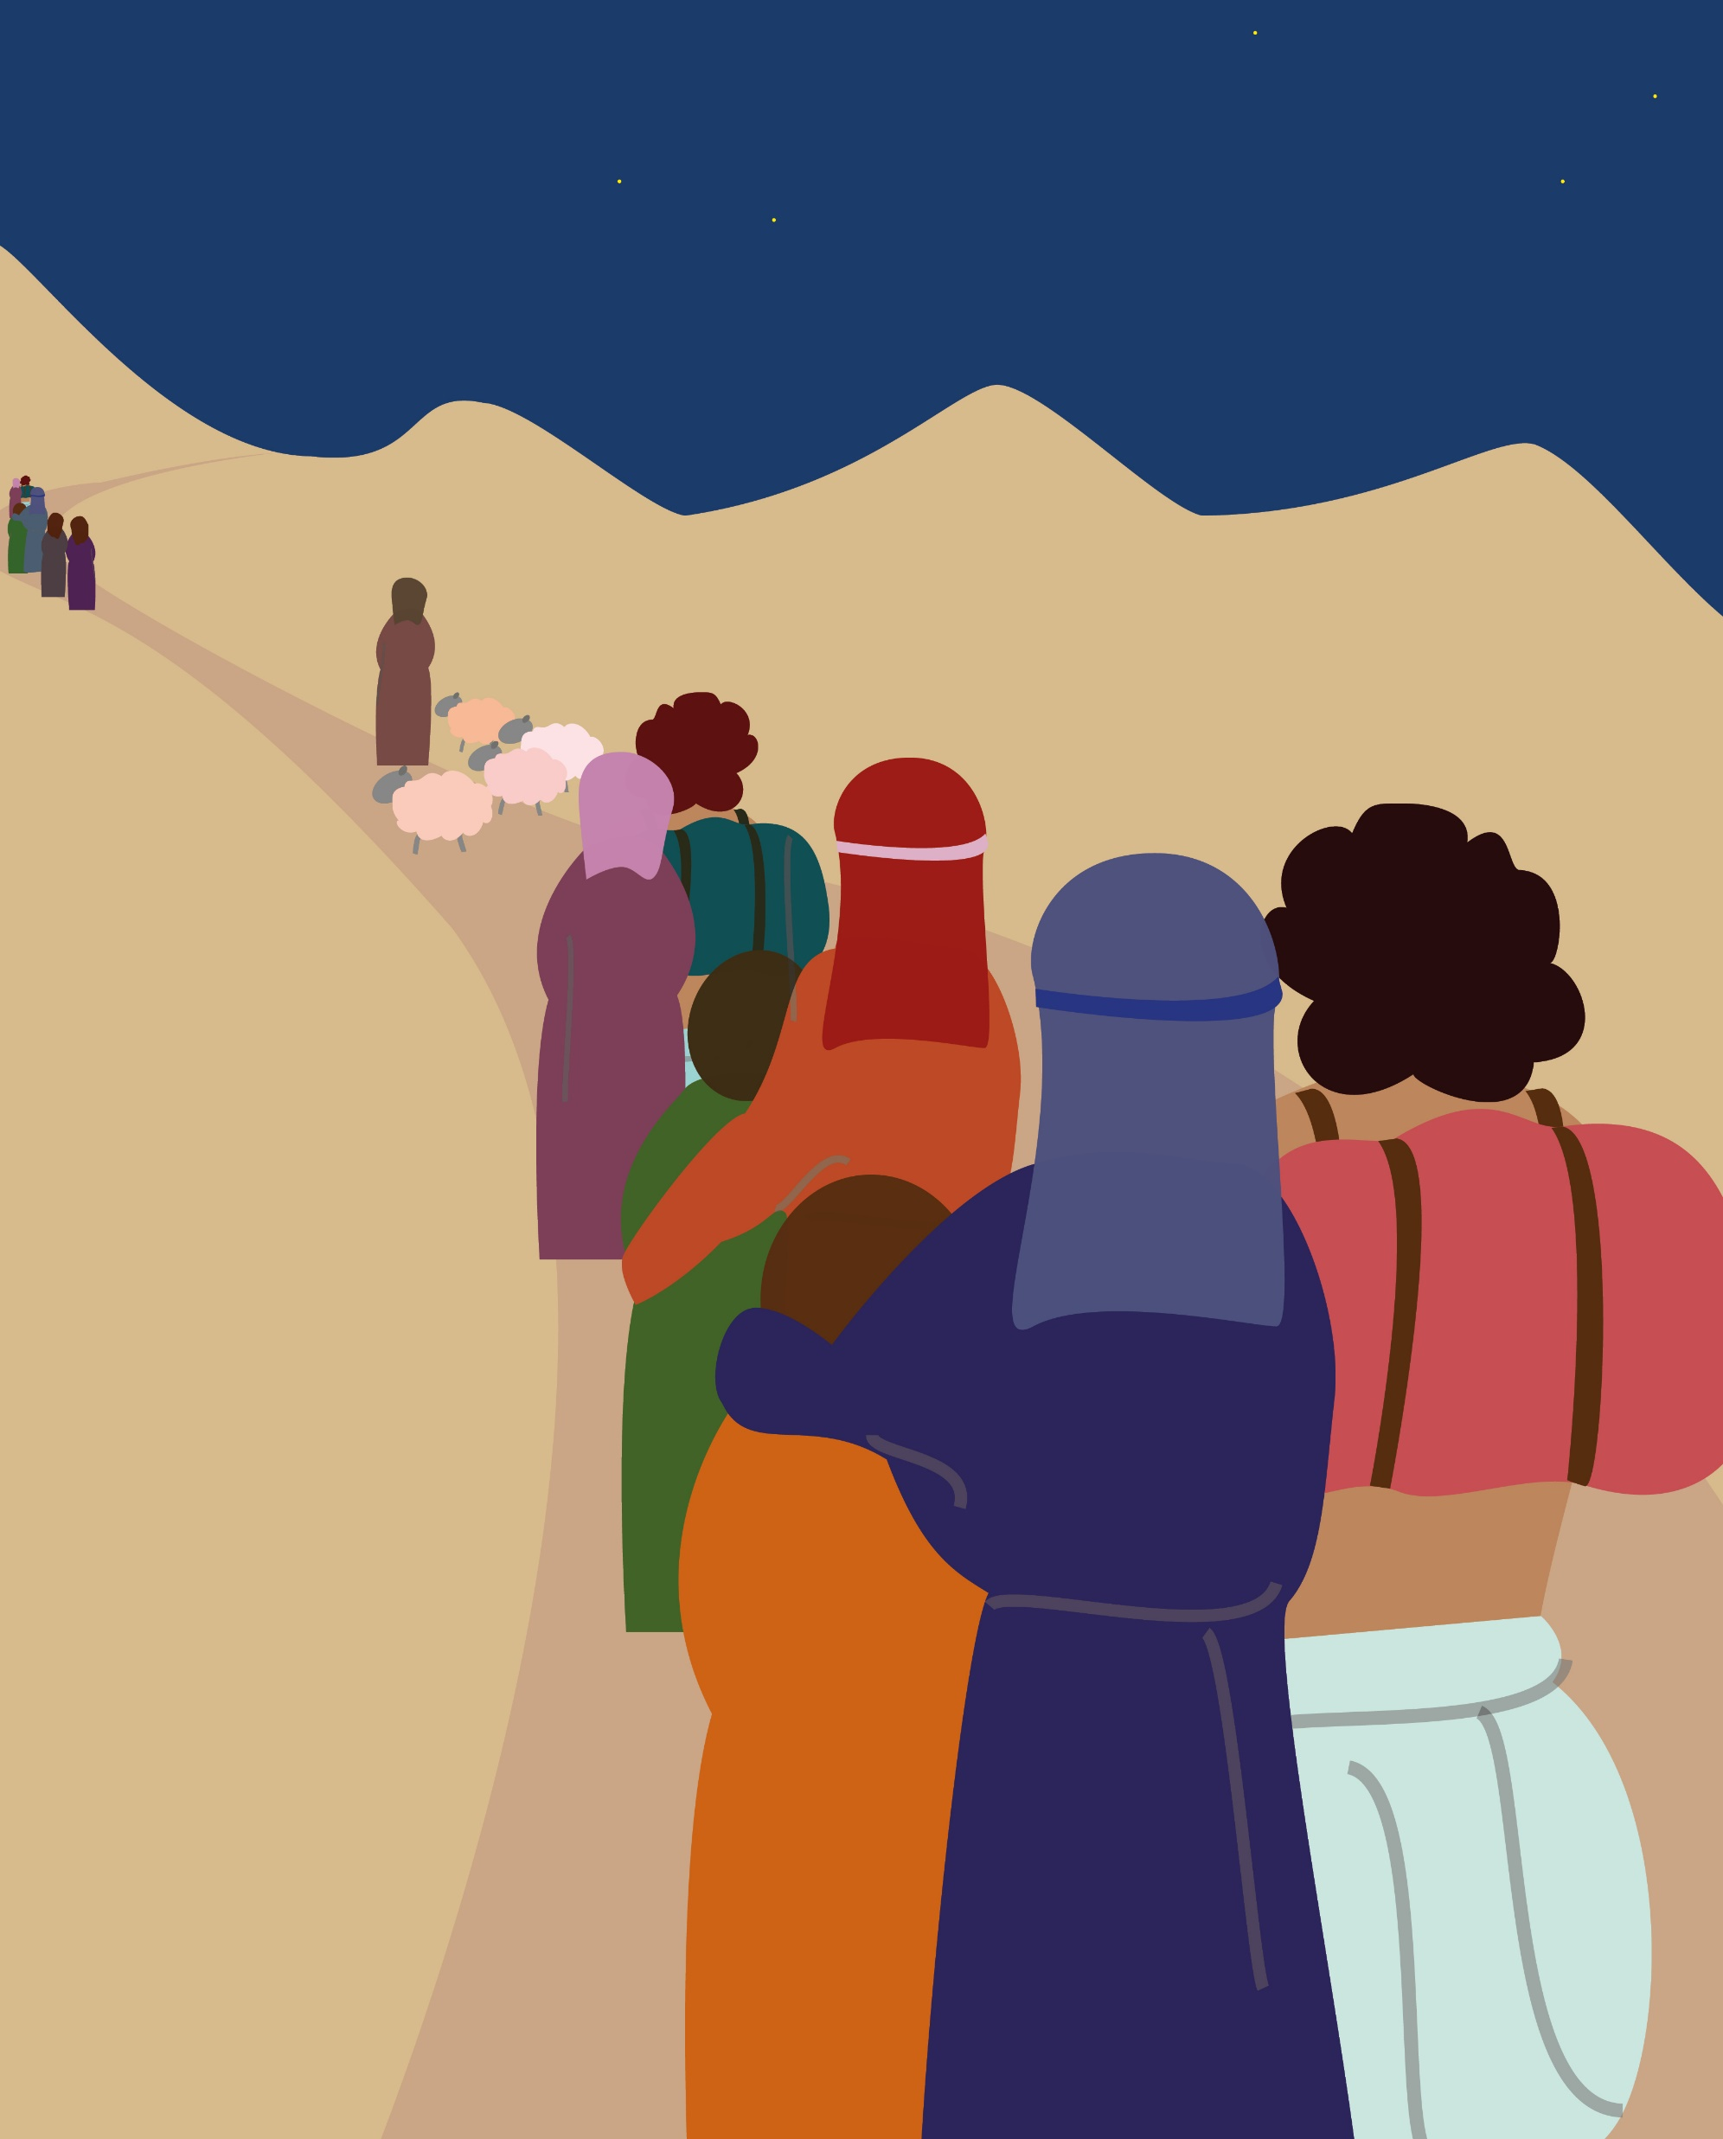
gehoorzaam op weg naar de vrijheid

